Slide 1

Ideathon Dag 1

Slide 2
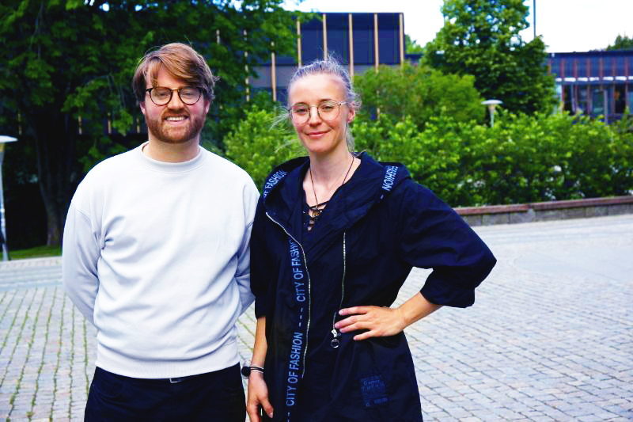
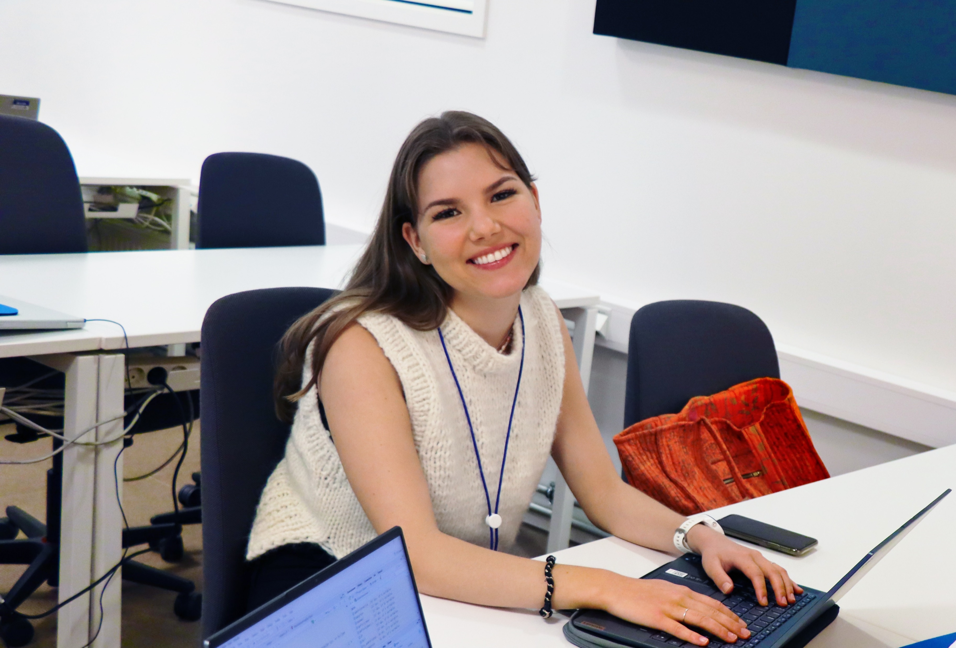
Hvem er vi?
Solveig Bjørkholt
Alex Moltzau
Christina Lokken

Slide 3
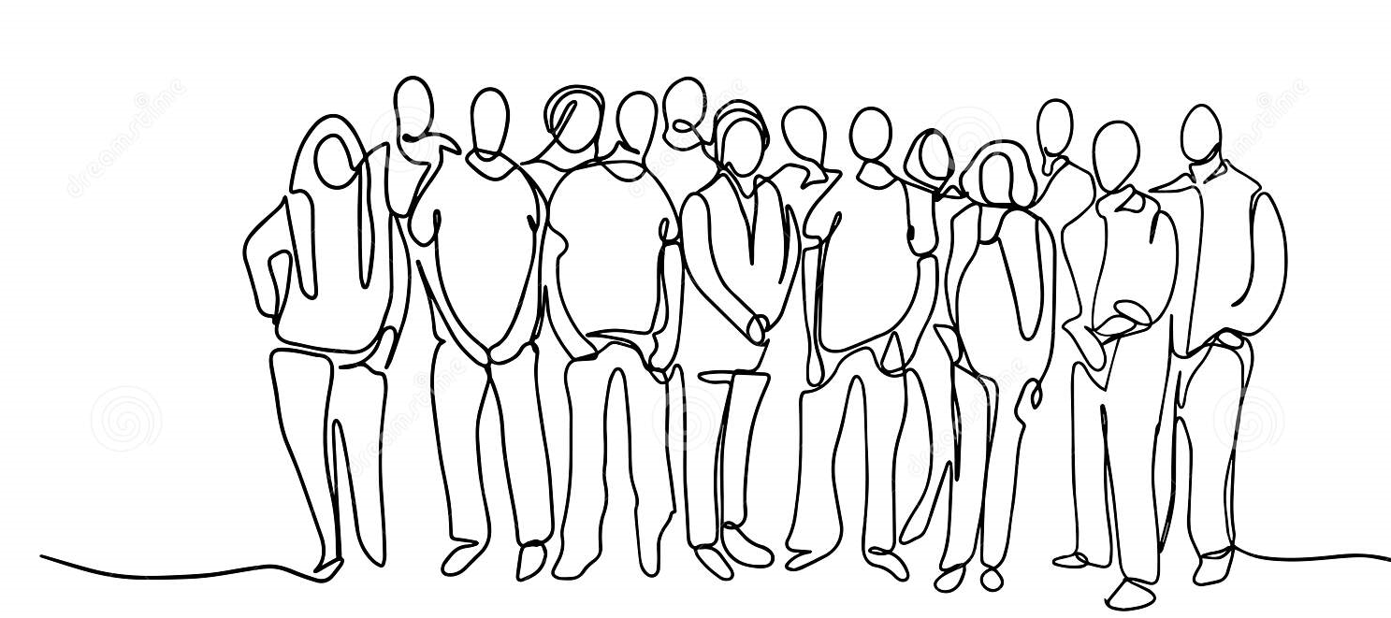
Hvem er dere?

Slide 4
Mitt første ideathon…
Ideathon 2020 - Highlights - YouTube
“Kreativ problemløsning i team”

Slide 5
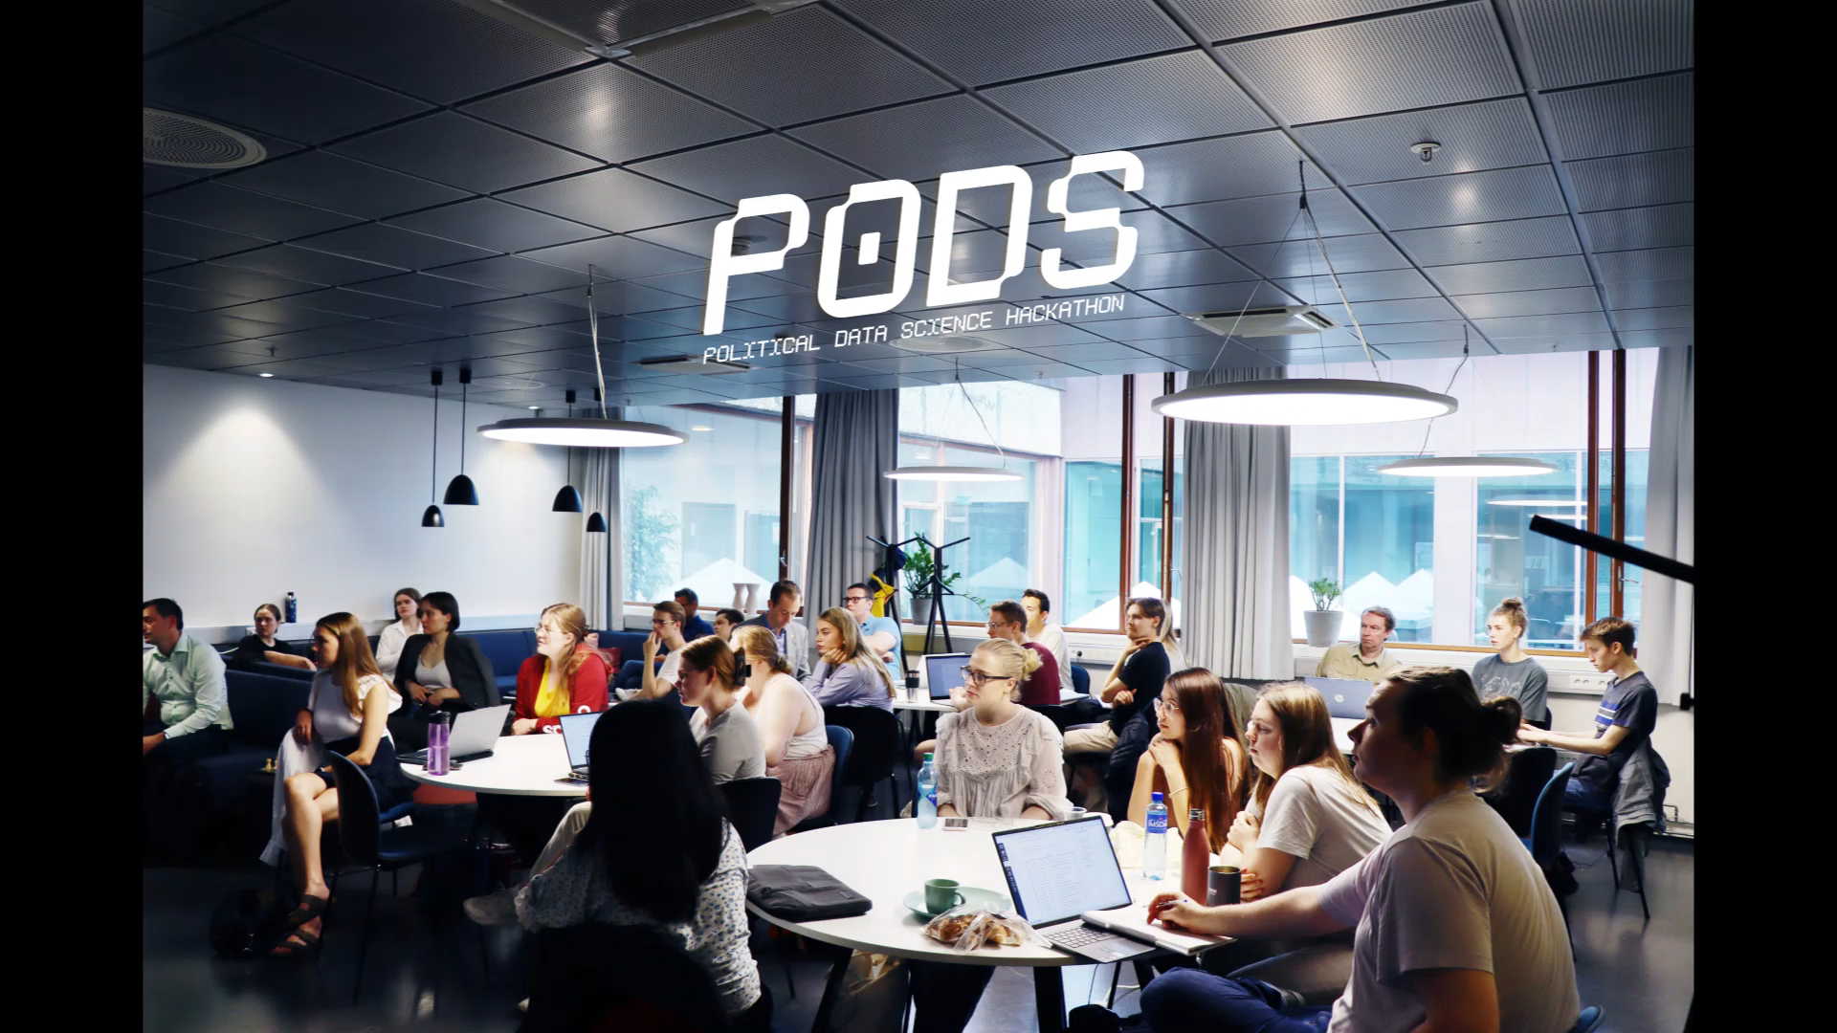

Slide 6
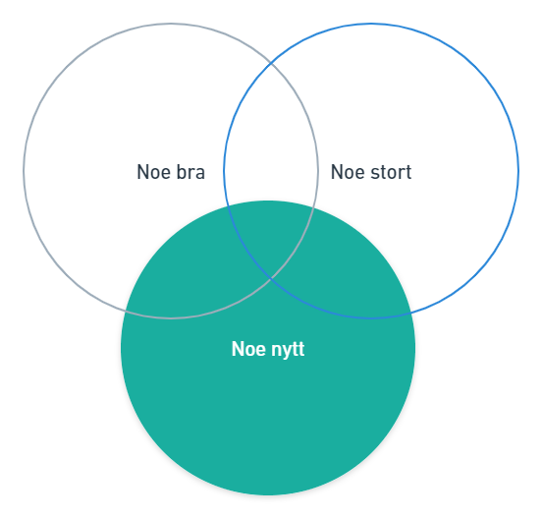
Små oppgaver …

Slide 7
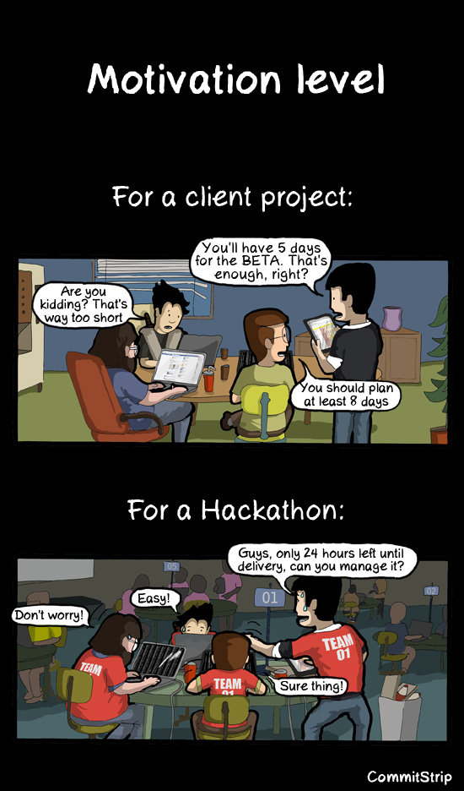
… og tette deadlines

Slide 8
Hva skal vi gjøre på dette ideathonet?
DAG 1 (1. mars)
Milepæl 1:
Teamet idémyldrer rundt en problemstilling og hver deltager leverer inn èn idéskisse hver
DAG 2 (13. mars)
Milepæl 2:
Teamet bestemmer seg for èn idé, lager en illustrasjon av ideen og forbereder en presentasjon
DAG 3 (24. mars)
Milepæl 3:
Teamet presenterer ideen

Slide 9
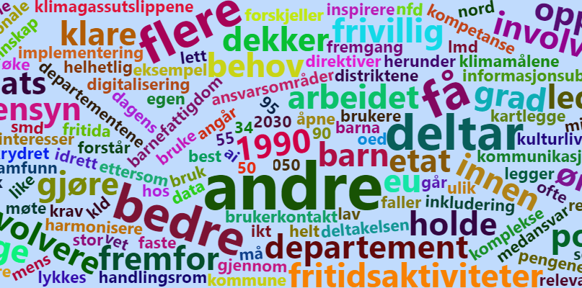
Problemstillingene vi har fått inn fra dere
Hvordan kan vi sørge for involvering av flere departementer i tverrsektorielle prosesser?
Hvordan kan vi best skape gode løsninger for grupper med lavere politisk påvirkningskraft i beslutninger som angår dem?
Hvordan få til mer samarbeid, harmonisering og informasjonsutveksling mellom departementer og etater?
Hvordan kan departementene sørge for en helhetlig styring og samordning som legger til rette for å nå klimamålene?
Hvordan kan vi få til økt balanse i en travel hverdag i krysspress mellom faglighet, nøyaktighet og effektivitet?

Slide 10

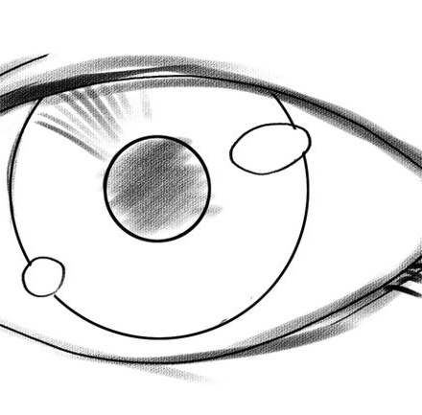
Steg 1: Å se etter
Alle ideer starter med å se noe på en ny måte
Å spørre “hvorfor”-spørsmål
Å høste fordelene av å:
Være ny (barneøyne / turistøyne)
Jobbe der skoen presser (grasrotinnovasjon)
“Growth mindset”

Slide 11
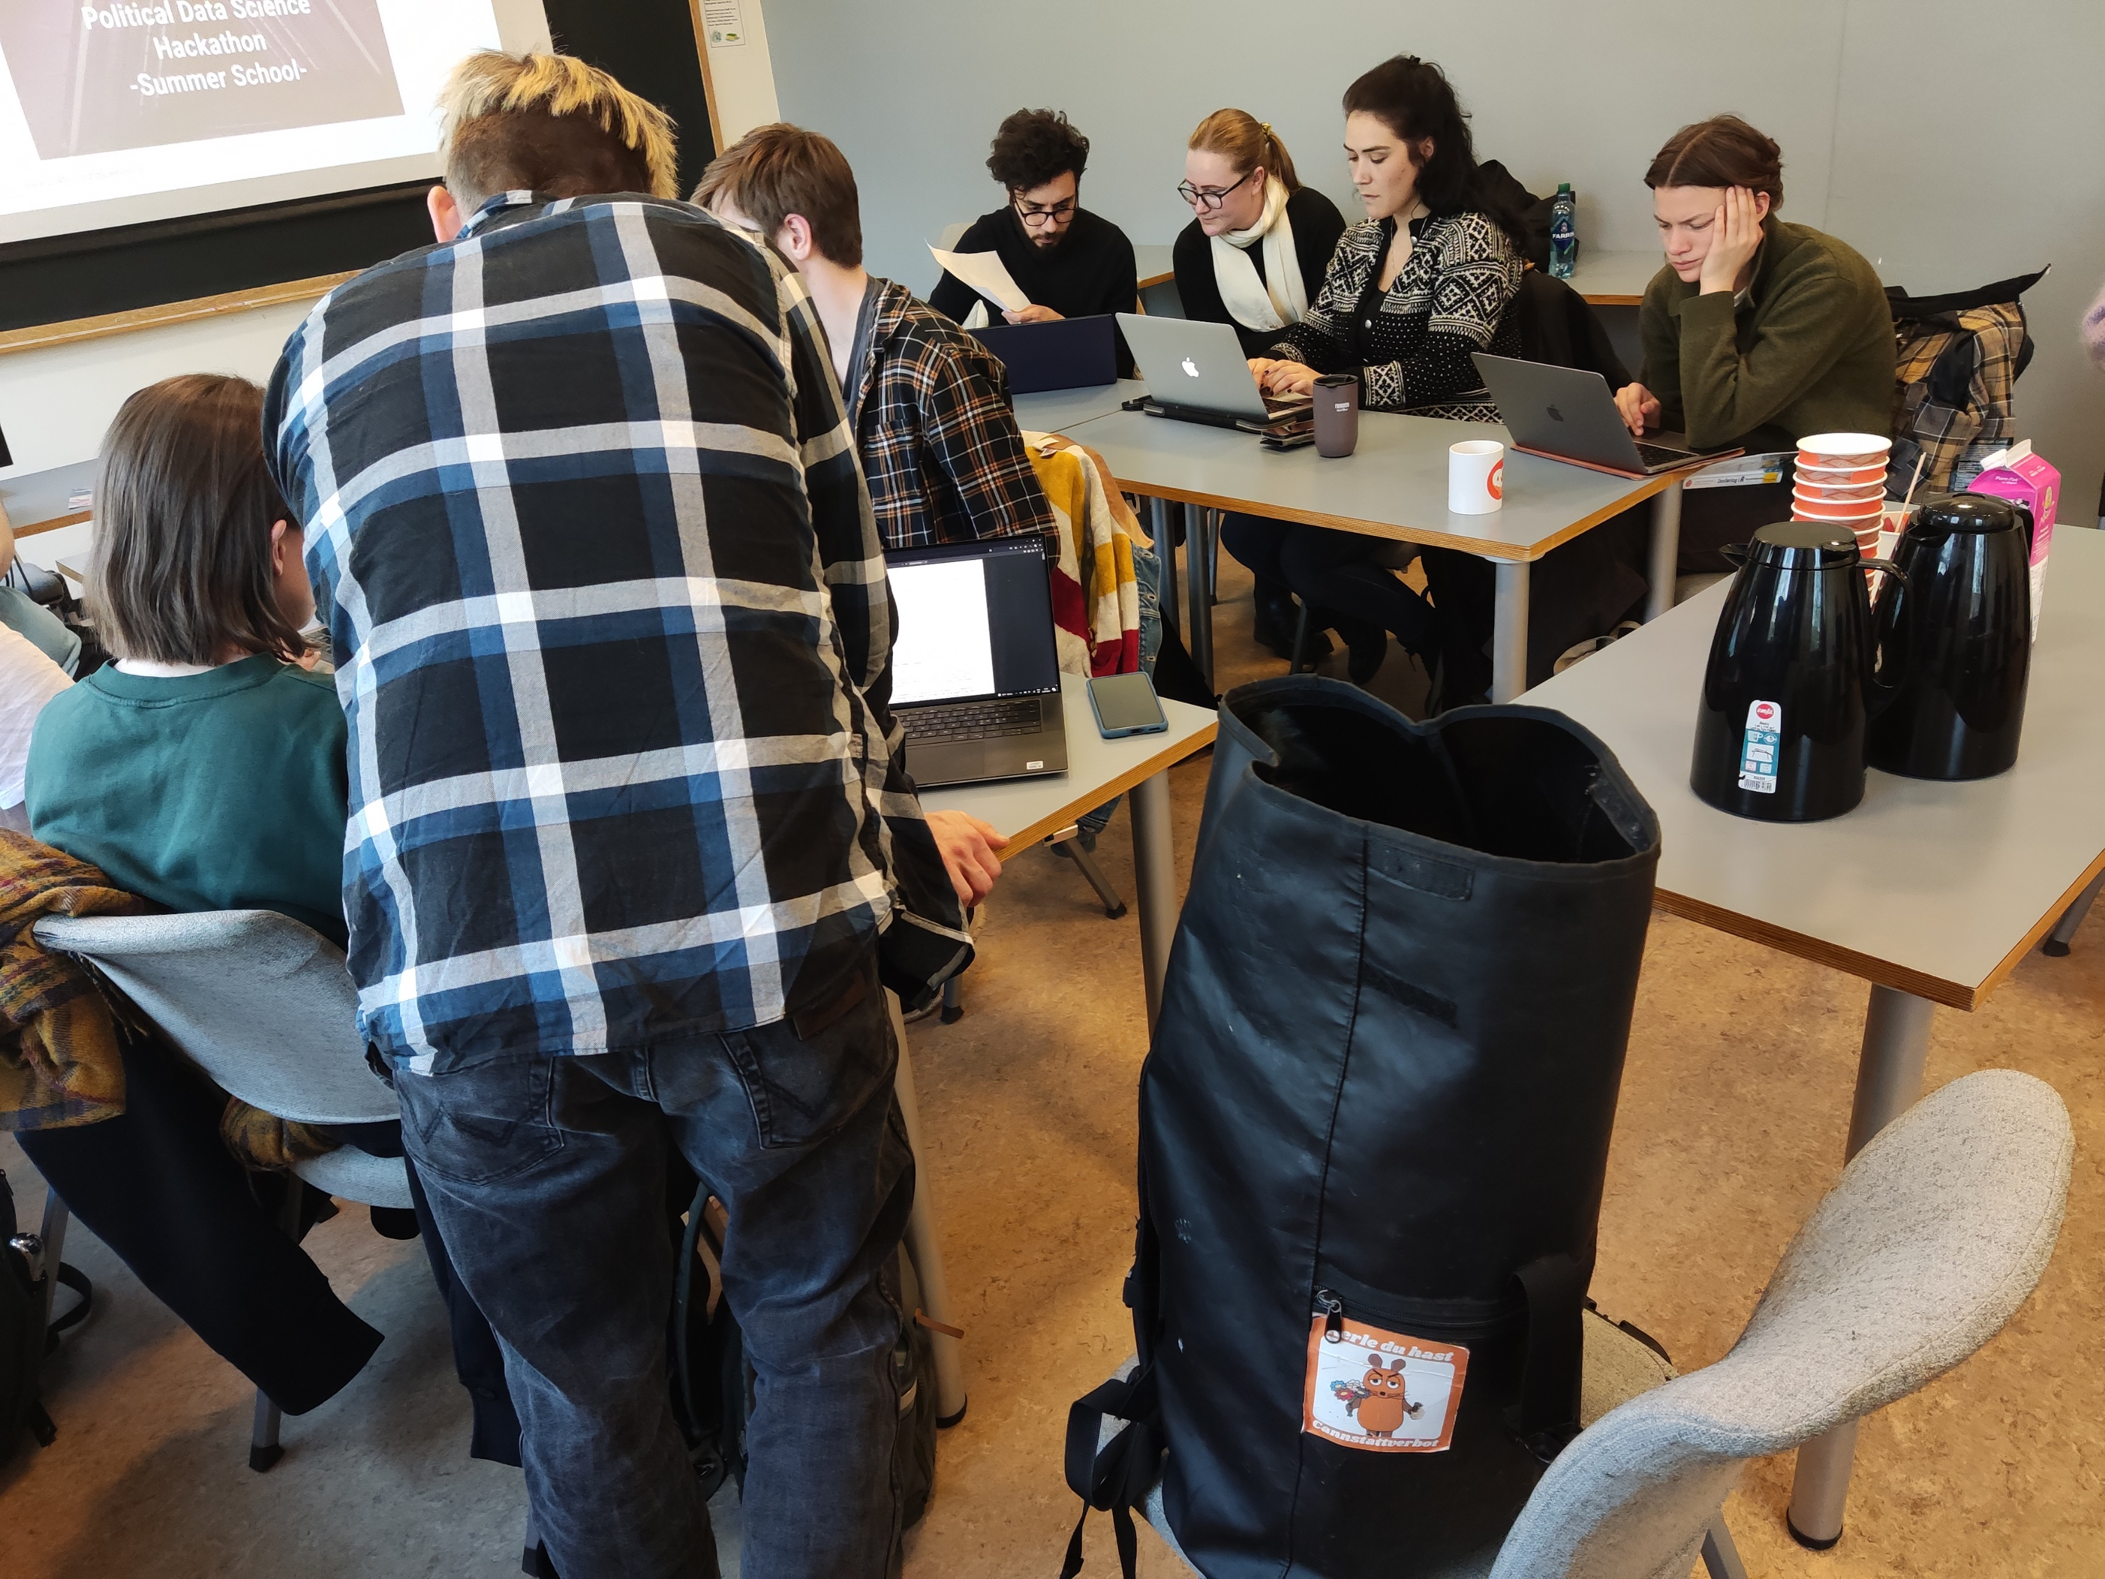
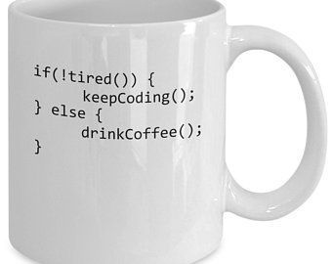
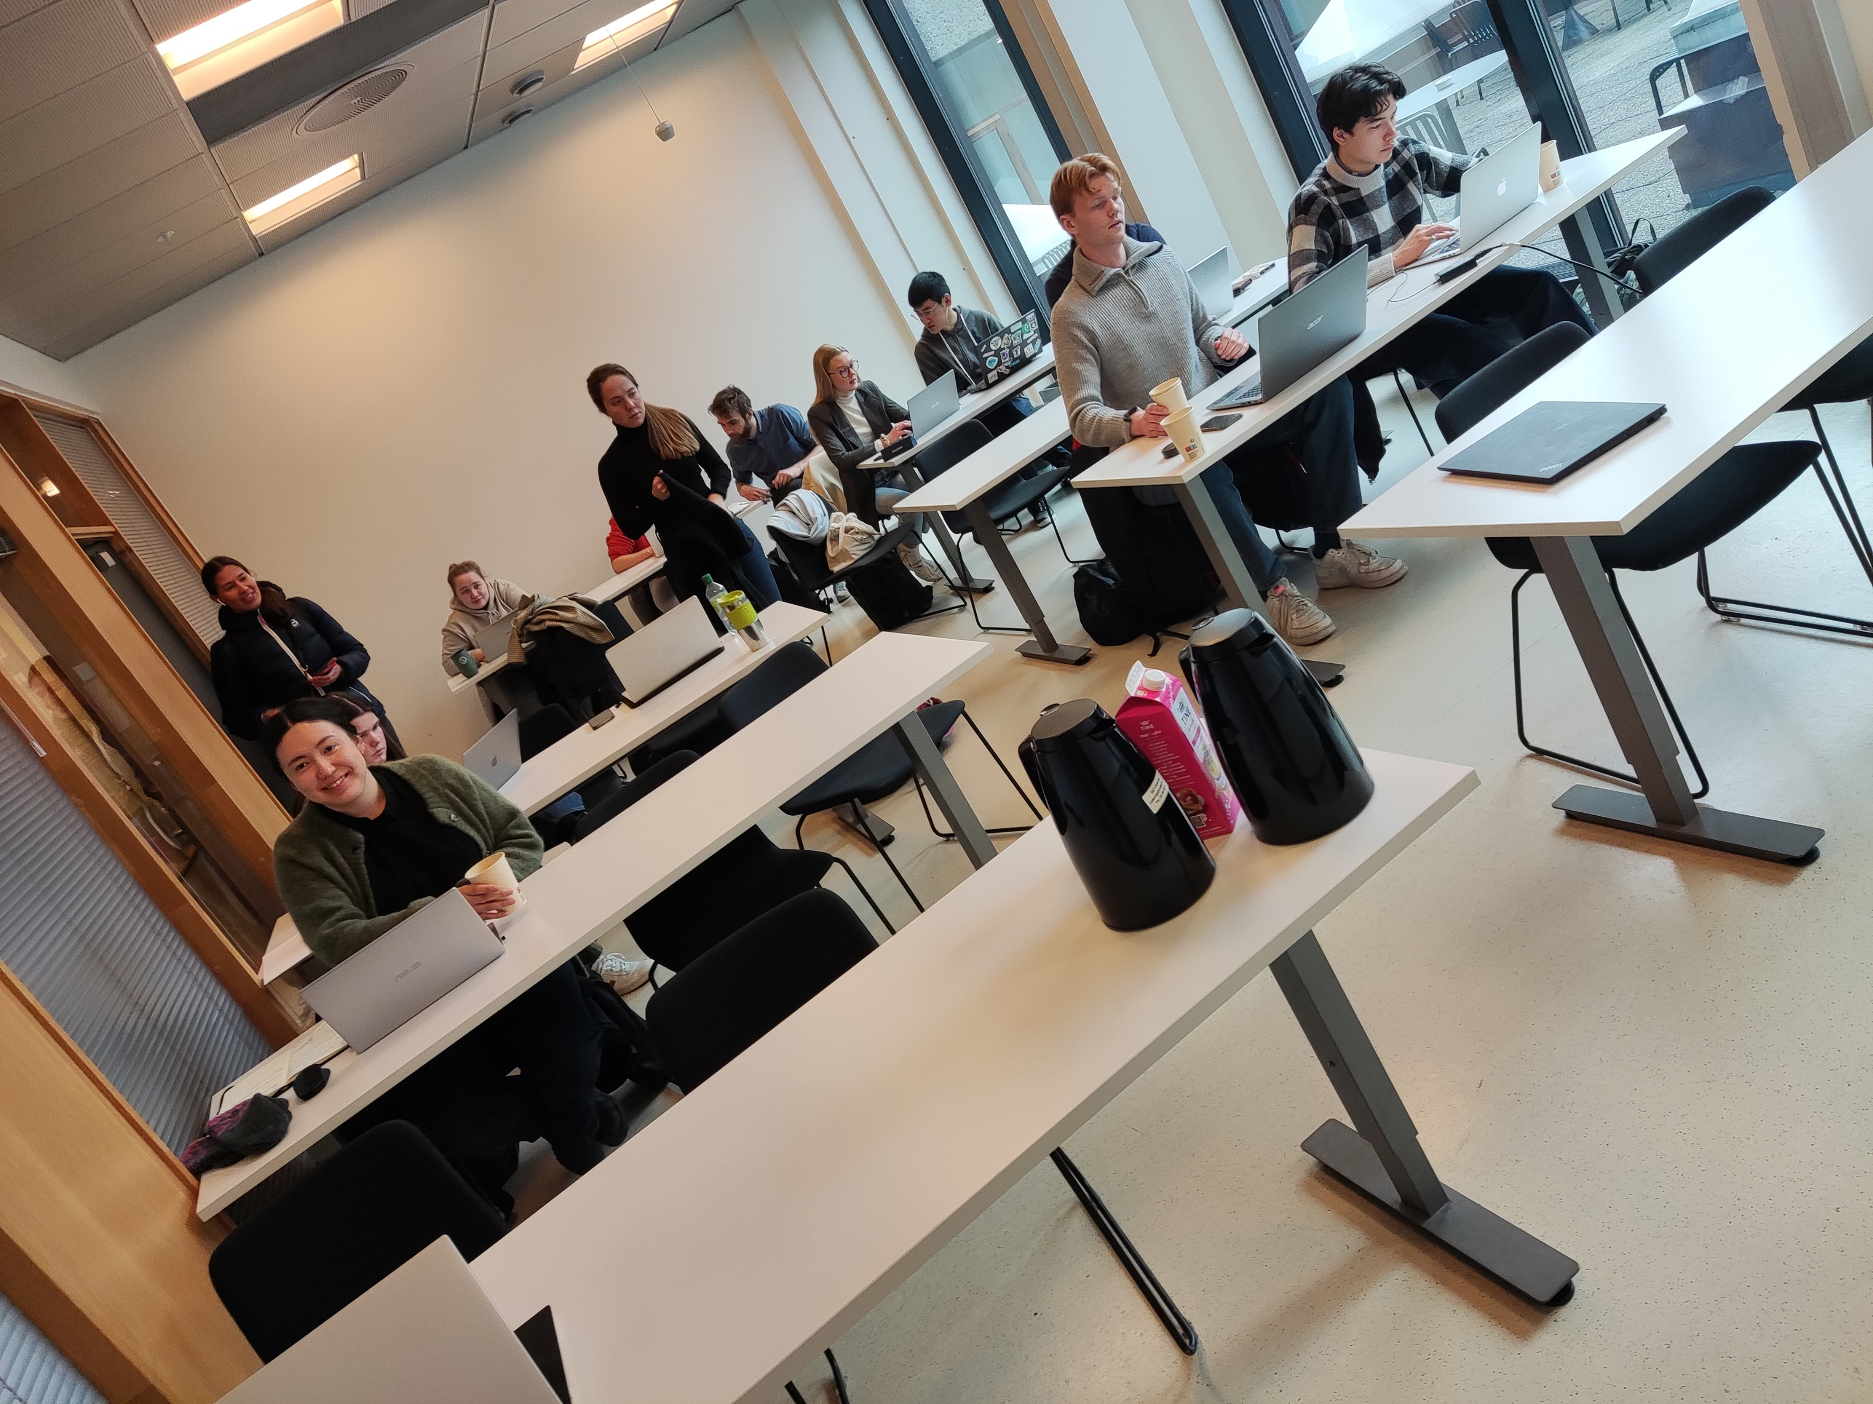
Eksempel på “å se etter”: Kodecafé

Slide 12


Å i en byråkratisk kontekst
To hovedkomponenter i byråkratiske organisasjoner:
Roller: En formell avgrensning av ansvar, organisert inn i et hierarki av folk som har ekspertise til å gjennomføre oppgavene gitt av deres rolle.
Regler: Aktiviteten bestemmes av regler som anvendes universelt og upersonlig.
EFFEKTIVT, MEN IKKE FLEKSIBELT
Reglene er fulgt!

Slide 13
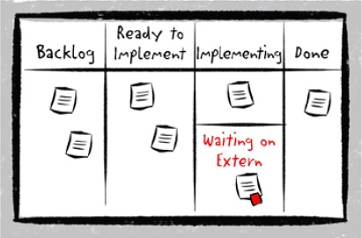
Å i en byråkratisk kontekst
En historie om en lov og dens 60 dagers frist på utrullering
Waiting on extern

Slide 14
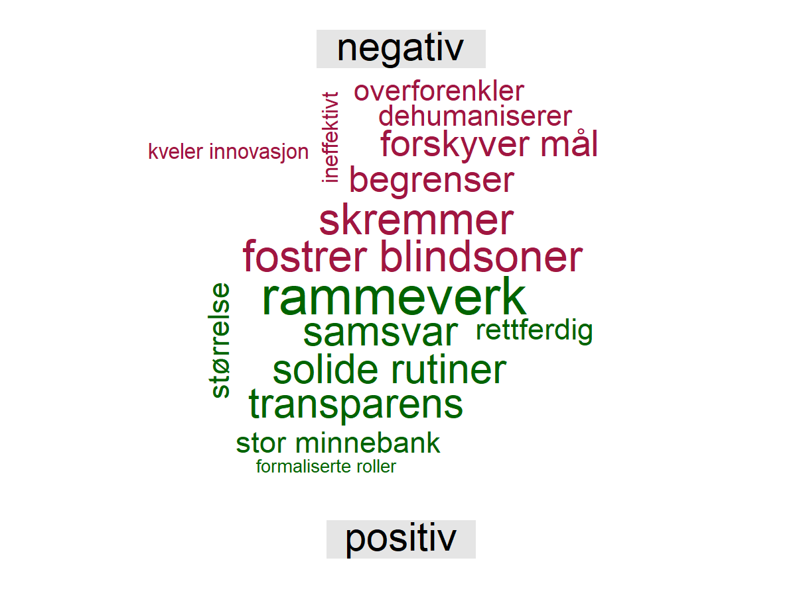
Fordeler og ulemper med byråkratiet

Slide 15
Øvelse: Intervju
Vend deg mot en person du sitter ved siden av eller i nærheten av.
Den eldste personen intervjuer først den yngste, deretter bytt om.
Hva var din aller første jobb?
Hva har du opplevd som din viktigste oppgave i arbeidslivet?
Hvis du kunne gjort noe annerledes i karriereveien din, hva skulle det vært?

Slide 16
Steg 2: Hva betyr egentlig denne problemstillingen?
“It’s not what you don’t know that gets you into trouble, it’s what you know for sure that ain’t so” – Mark Twain

Slide 17
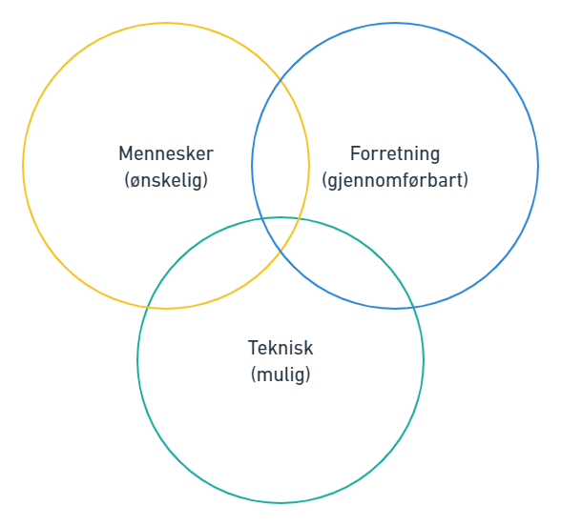
Mannen og maskinen

Slide 18
Hvordan få oversikt over problemstillingen
Forstå
Bryte ned
Kjenne på
Omformulere
Organisere

Slide 19
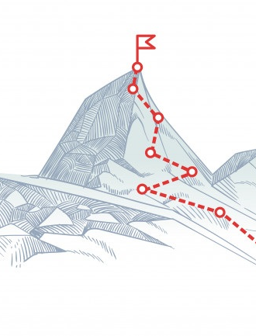
Forstå
Problemstillinger handler om et overordnet mål
Oppnå verdensherredømme

Slide 20
Bryte ned
Oppnå verdensherredømme
Bryte ned i mindre deler
Erobre Tyskland
Erobre Danmark
Erobre Spania …

Slide 21
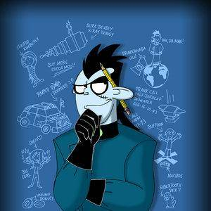
Brukerhistorier
Oppnå verdensherredømme
Bryte ned i mindre deler
Erobre Tyskland
Erobre Danmark
Erobre Spania …
Forstå aktørene og deres behov (brukerhistorier)
Som et ondt geni ønsker jeg et laboratorium så jeg kan lage giftig apfelstrudel

Slide 22
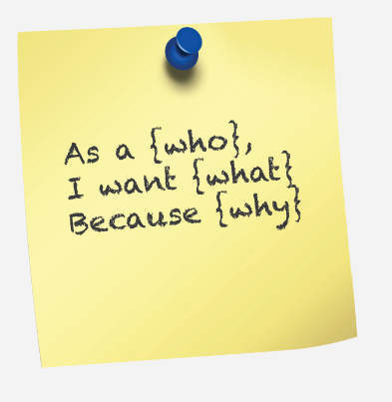
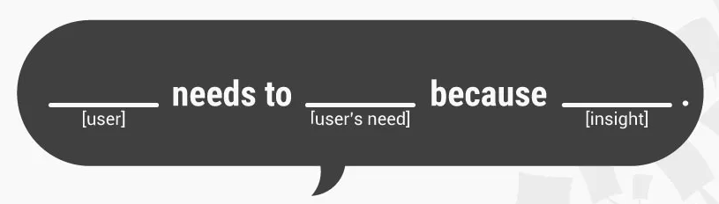
Kjenne på
Grunnstein for menneskefokusert innovasjon: Empati
Brukerhistorier for å forstå utfordringen

Slide 23
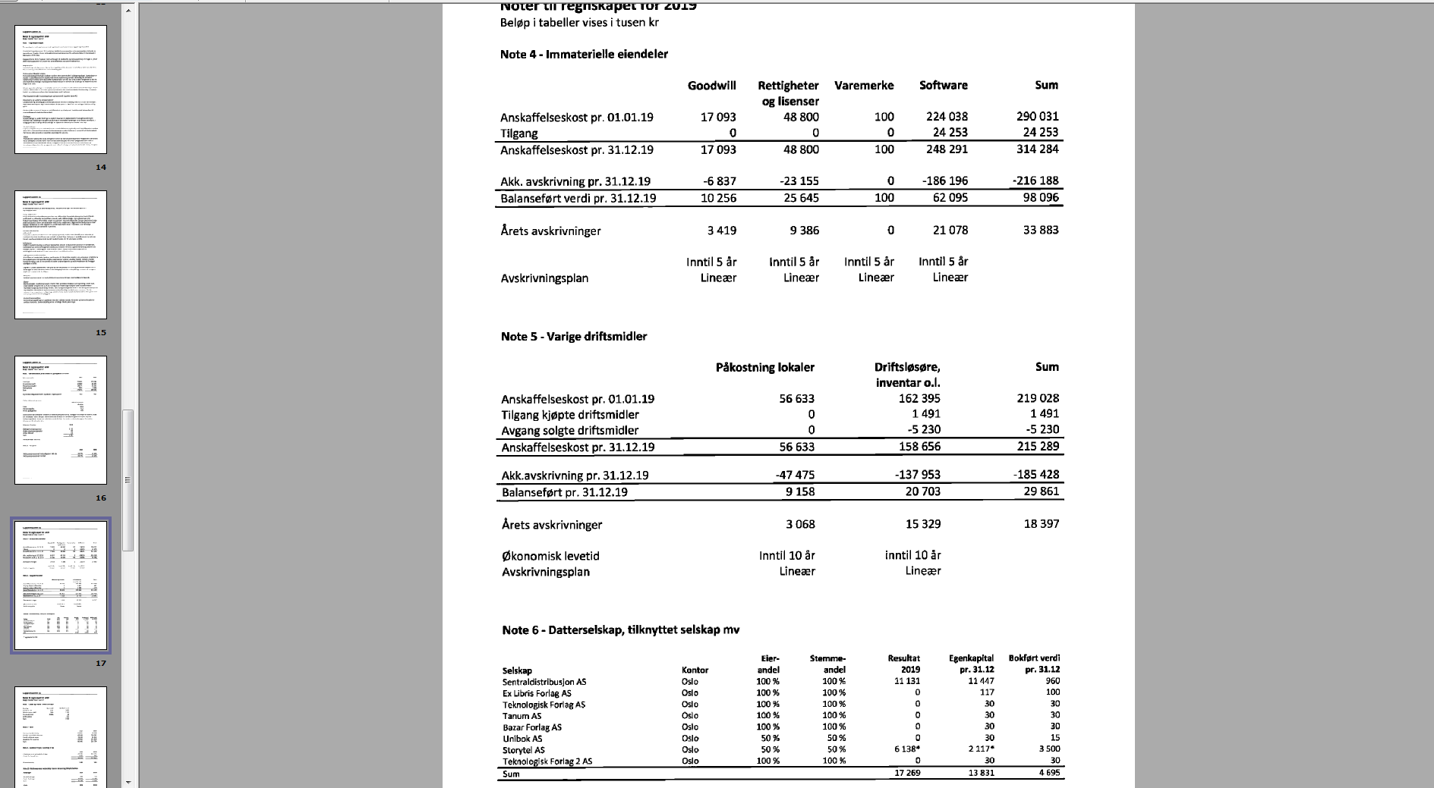
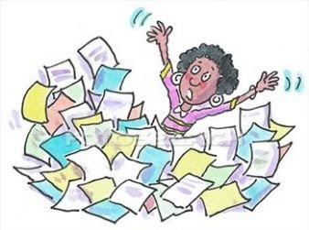
Eksempel: Årsrapporter

Slide 24
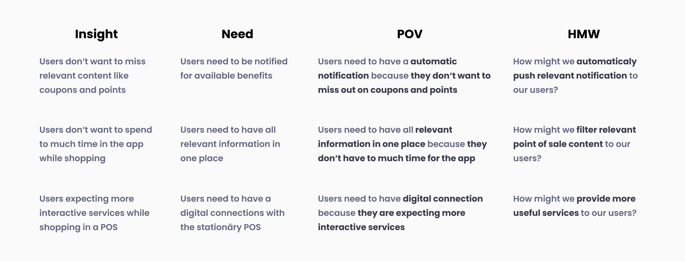
Omformulere
Innsikt Behov Brukerhistorie Hvordan kan vi…
(point of view) «how might we»

Slide 25
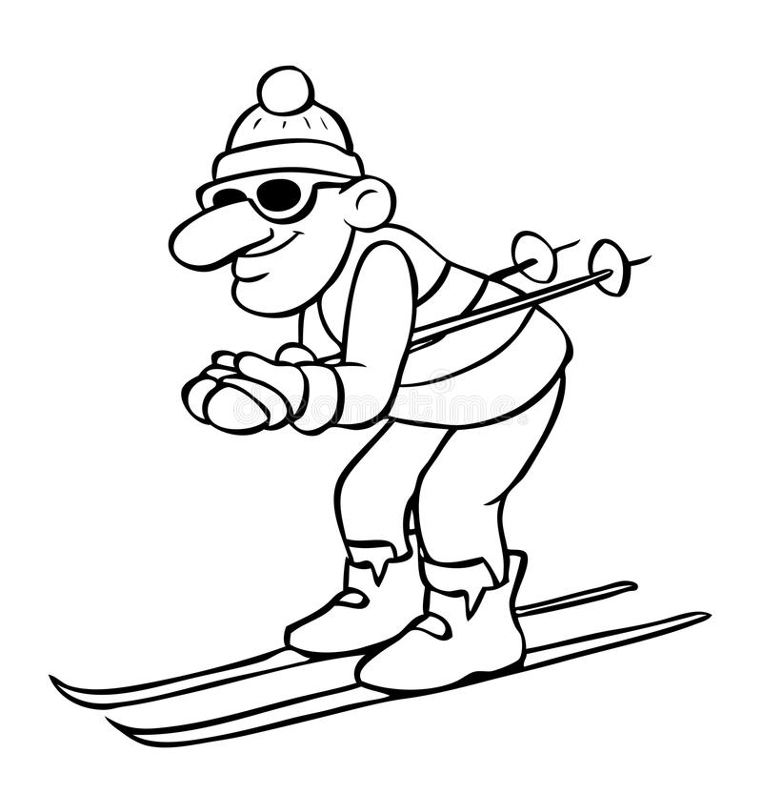
Omformulere problemstillingen
Hvordan kan vi gjøre det enklere å ta med ski på t-banen?
Hvordan kan vi gjøre det enklere å reise med mye bagasje på t-banen?
Hvordan raskt og uten styr komme seg ut på ski i Oslo-marka?
Hvordan bruke minst mulig tid på transport og mest mulig tid på skigåing?

Slide 26
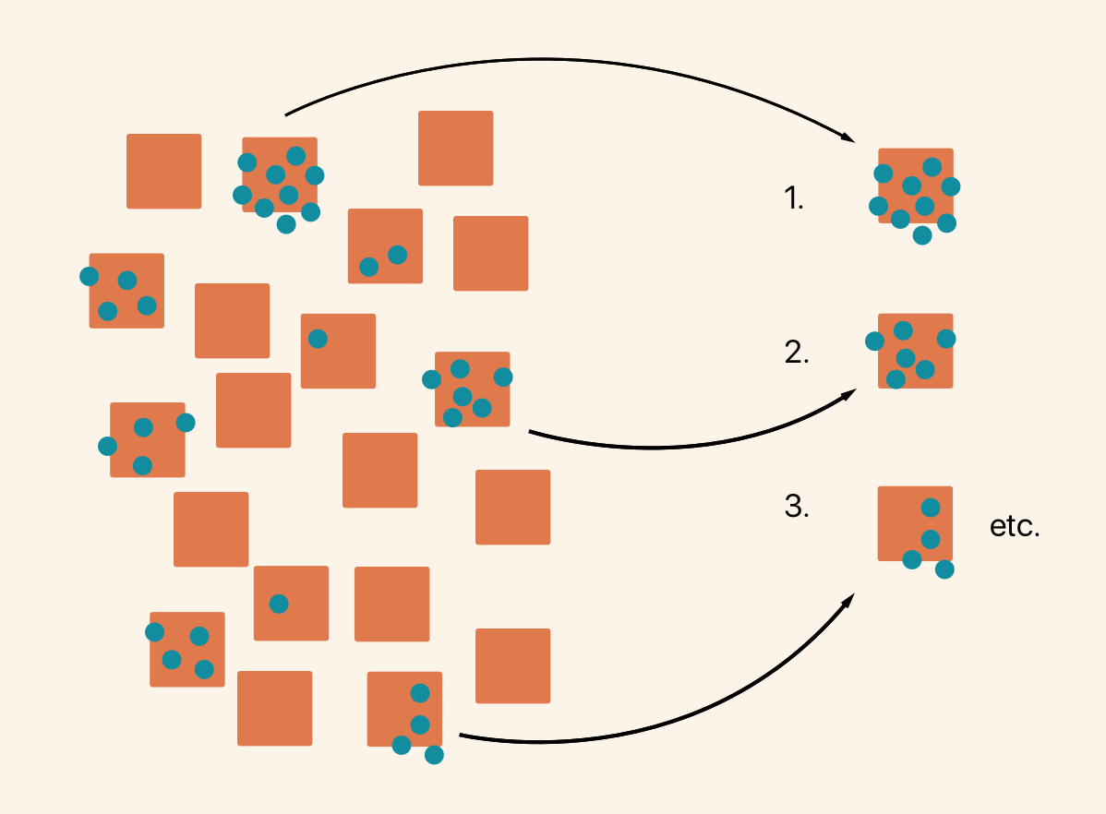
Velge spørsmål å ta utgangspunkt i

Slide 27
PAUSE
15 minutter

Slide 28
Steg 3: Å komme opp med ideer
Den beste måten å finne en god idé er ved å få mange ideer

Slide 29
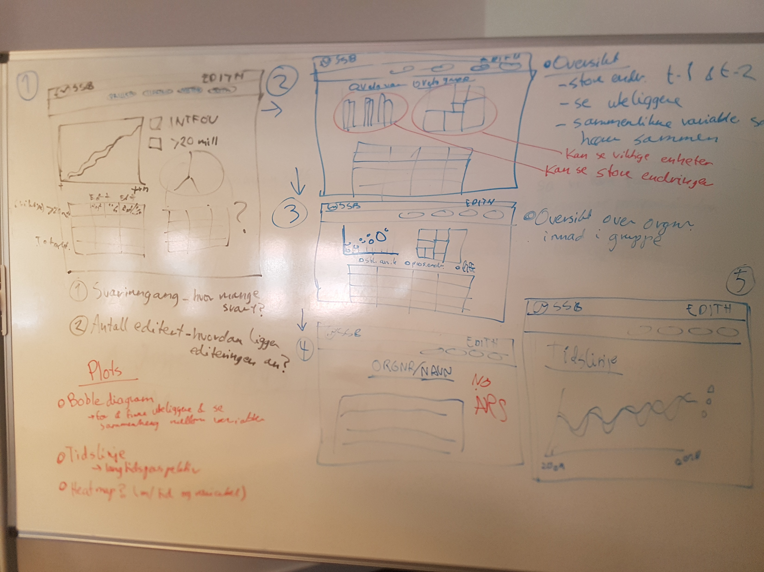
Tegning er gull verd

Slide 30
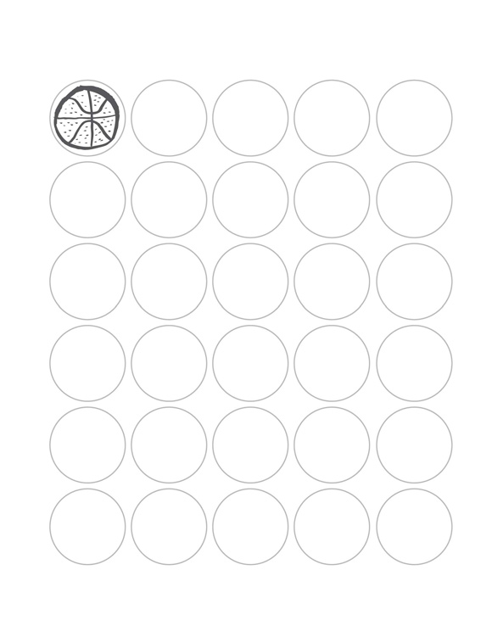
Øvelse: Tolv sirkler
På det blanke arket dere har mottatt per gruppe, tegn 12 sirkler
På 3 minutter:
Gjør om så mange av sirklene som dere kan til gjenkjennelige runde objekter
Til slutt, se etter to ting:
Antall ideer
Variasjon i ideer

Slide 31

Hvordan få til en god idésesjon?

Slide 32
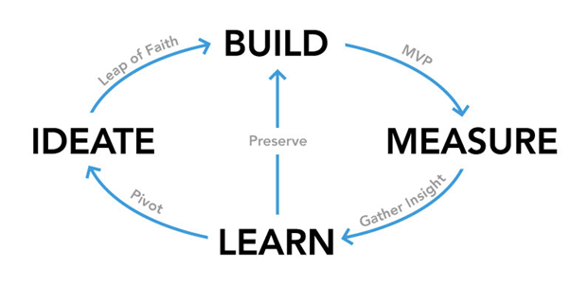
Kunsten å feile
Å feile er bra fordi…
Det tillater oss å lære
Det gjør at vi kan la være å gjøre ting som ikke funker
Det viser at vi prøver

Slide 33
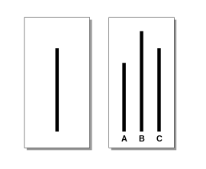
Gode hver for oss – best sammen! Samarbeid og team
Er det alltid best å jobbe i team?
Fire farer:
Sosial loffing
Produksjonsblokk
Evalueringsangst
Gruppeteknking

Slide 34
Gode hver for oss – best sammen! Samarbeid og team
En gruppe som samarbeider godt utkonkurrerer som oftest et individ
Flere ideer
Mulighet for å bygge videre eller stille spørsmål
Felles motivasjon og drivkraft
Trygg atmosfære å skape i
Grunnsteinen: Tillit

Slide 35
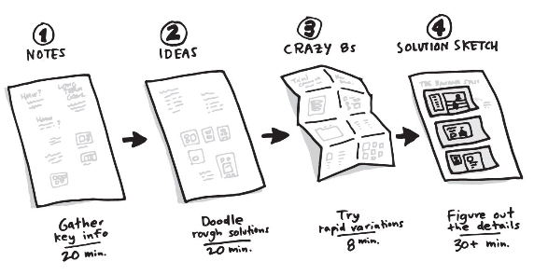
Gode hver for oss – best sammen! Firestegsskisse

Slide 36
Gode hver for oss – best sammen! Firestegsskisse
alene
alene
sammen
alene

Slide 37
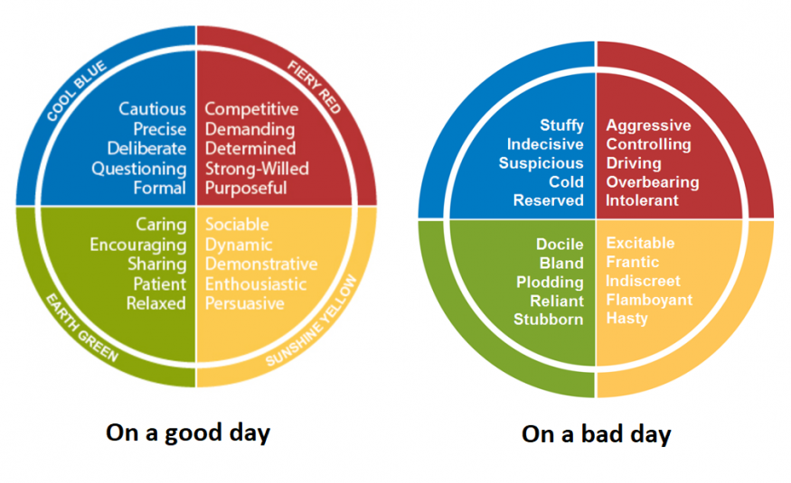
Gode hver for oss – best sammen! Team – en unik samling unike individer
Visjonæren
Problemfinneren
Motsatsen
Pulstakeren
Håndverkeren
Teknologisten
Entrepenøren
Flerbrukeren

Slide 38

Lykke til!
Gå til det stedet (rom e.l.) som gruppen deres har fått.
Ta med mappen. I den finner dere oversikt over fremgangsmåte for ideathon og noen klistremerker dere kan bruke for å stemme på spørsmål.
Fellesveggen – en post-it lapp med teamnavn og maskot.
Husk å levere inn en mappe med alle de endelige idéskissene til oss i auditoriet på slutten av dagen.
Ring oss ved spørsmål ☺

